Slide 1



VAI E VEM 2016
Campanha Nacional de Ofertas para a Missão

Slide 2
A PROPOSTA
Promover uma reflexão-ação sobre missão, tendo como referência o contexto externo
e o Tema da IECLB para 2016.

Slide 3

O NOSSO PONTO
DE PARTIDA
A MISSÃO DE DEUS!
A RECONCILIAÇÃO das pessoas
com Deus, bem como entre as pessoas
e delas com a Criação.
A Boa Notícia (o Evangelho)
é que este ato de AMOR de Deus,
por meio de Cristo,
chega a nós mediante a fé!

Slide 4
A CONSEQUÊNCIA
DA MISSÃO DE DEUS
A pessoa alcançada por essa mensagem
torna-se PARCEIRA da Missão de Deus,
o que significa que toda pessoa
e cada Comunidade está sob
um MANDATO missionário

Slide 5
A VIVÊNCIA DO
MANDATO MISSIONÁRIO
Segundo o Plano de Ação Missionária da IECLB (PAMI),
a nossa ação missionária acontece mediante
a Palavra proclamada (EVANGELIZAÇÃO),
a Palavra encarnada nas obras de amor (DIACONIA),
o culto, o louvor e a adoração a Deus (LITURGIA),
além da partilha das alegrias e das cargas
entre as pessoas que creem (COMUNHÃO)

Slide 6


A NOSSA MOTIVAÇÃO
PARA A MISSÃO
O AGIR reconciliador de Deus CRIA Comunidades cristãs firmadas em Cristo
e as ESTIMULA para a missão de Deus tão somente pelo seu amor, a sua graça!
Isso fundamenta a nossa alegria e celebração! Esse é o centro da mensagem evangélica
que LUTERO redescobriu
e que celebraremos em 2017,
no Jubileu dos
500 anos da REFORMA

Slide 7
O NOSSO DESAFIO
Em um mundo no qual as leis de MERCADO
afirmam que tudo pode ser comprado e vendido,
o Tema e o Lema do Ano nos convidam a afirmar
a GRAÇA LIBERTADORA de Deus e a anunciar que a salvação, as pessoas e a natureza não estão à venda!

Slide 8
A NOSSA AFIRMAÇÃO
Porque, pela graça de Deus,
somos livres para cuidar,
a Campanha Nacional
de Ofertas para a Missão
VAI e VEM afirma:

Slide 9


Slide 10
O NOSSO COMPROMISSO
Enquanto pessoas e Comunidades missionárias da IECLB, não negociamos a GRAÇA de Deus!
A mensagem da reconciliação de Deus,
que promove a bênção, a cura, o CUIDADO das pessoas e da Criação, não pode ser mediada por interesses MENORES ou negociação financeira

Slide 11
AÇÕES PARA O CUIDADO
DA MISSÃO DE DEUS
Criar espaços na Comunidade
para refletir, estudar e conversar
sobre a nossa essência missionária

Slide 12
AÇÕES PARA O CUIDADO
DA MISSÃO DE DEUS
Planejar e executar ações missionárias que busquem “propagar o Evangelho de Jesus Cristo, estimulando a sua vivência pessoal, na família
e na Comunidade, promovendo a paz, a justiça
e o amor na sociedade brasileira e no mundo”

Slide 13
AÇÕES PARA O CUIDADO
DA MISSÃO DE DEUS
Participar da Campanha Nacional
de Ofertas para a Missão, ofertando e apoiando
iniciativas missionárias realizadas
por nossos irmãos e por nossas irmãs na fé

Slide 14
A NOSSA CHAMADA
A NOSSA CHAMADA
O Lema do Ano
Buscai o bem e não o mal” (Amós 5.14a),
nos chama a GESTOS concretos, afirmando:
a salvação, as pessoas e a natureza não estão à venda!

Slide 15
A NOSSA CHAMADA
A NOSSA CHAMADA
Enquanto pessoas e Comunidades
missionárias da IECLB,
não negociamos a missão.
Vamos testemunhar que:
A MISSÃO DE DEUS NÃO ESTÁ À VENDA
Venha fazer parte da Vai e Vem,
a Campanha de Missão da IECLB!

Slide 16
MATERIAIS DA CAMPANHA

Slide 17

CARTAZ / BANNER

Slide 18

ADESIVO

Slide 19

FOLDER

Slide 20

FOLDER

Slide 21

COFRINHO

Slide 22

ENVELOPE

Slide 23

PAPEL DE PAREDE

Slide 24

CABEÇALHO PARA E-MAIL

Slide 25
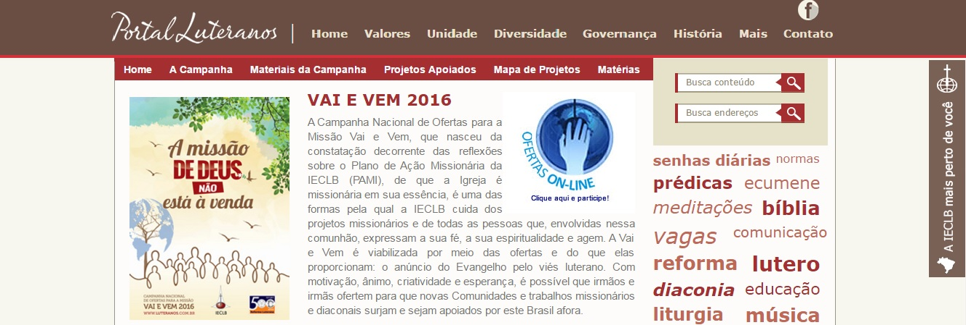
OFERTAS ONLINE

Slide 26

CAMISETAS

Slide 27

MENSAGEM DA PRESIDÊNCIA

Slide 28

LITURGIA

Slide 29
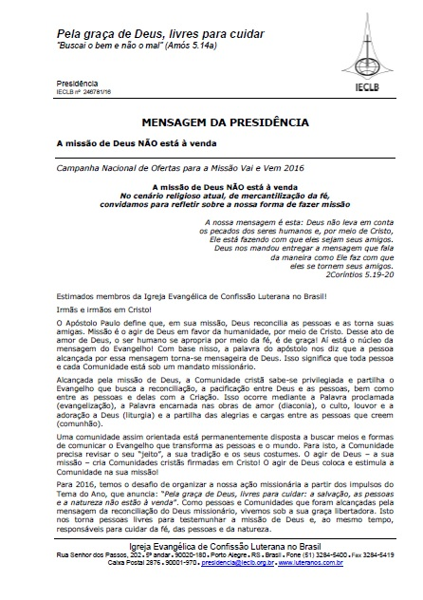
TEXTO
MOTIVADOR

Slide 30
VAI E VEM 2016
Campanha Nacional de Ofertas para a Missão
Para maiores informações, acesse
http://www.luteranos.com.br/vai-vem/2016

Slide 31
VAI E VEM 2016
Campanha Nacional de Ofertas para a Missão

